Slide 1
基于细节点锚定的局部密集表示（DMD）指纹匹配技术
Minutiae-Anchored Local Dense Representation for Fingerprint Matching

Slide 2
论文背景
传统指纹识别依赖细节点（Minutiae），但在手机端（小面积传感器）、干手指或刑侦潜指纹场景下，细节点极少且质量差。
传统特征提取方案缺点：
特征丢失：现有的“定长特征向量”把局部信息压得太扁，丢掉了纹线的空间关系。
背景脏污容易被误认为是纹线，导致匹配出错。

Slide 3
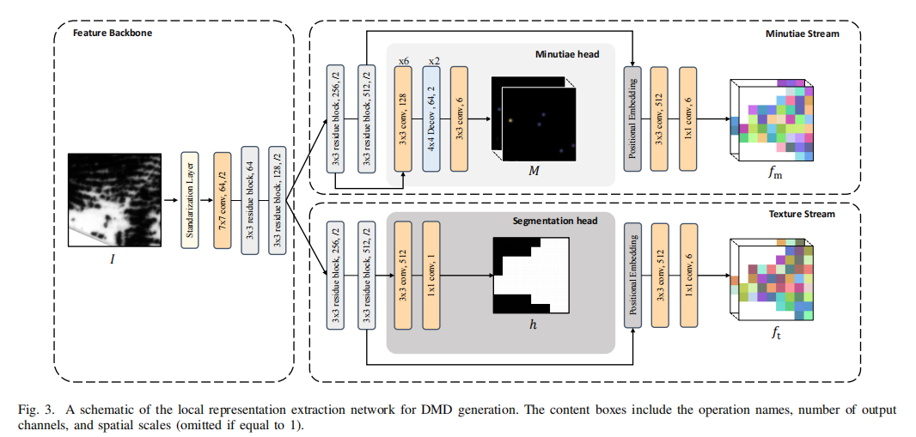
算法特点：
独特的DMD描述符
提出Dual-Stream 架构
同时处理细节的信息和指纹纹理信息。
并行生成分割图。
DMD生成的局部表征提取网络示意图。

Slide 4
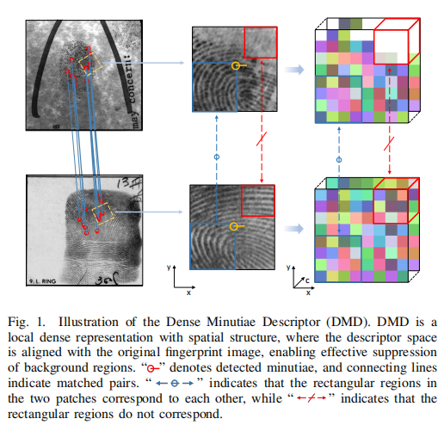
DMD描述符
本质是一个三维张量（3D Tensor）
空间维度：指纹局部区域（细节点周围的一个“局部小方块”）划分为 8*8的网格，每个格子上都存储了深度语义特征。在论文的设置中，总通道数为 12（纹理流 6 维 + 细节点流 6 维） 。
密集特征描述符（DMD）示意图。DMD是一种具有空间结构的局部密集表示方法，其描述符空间与原始指纹图像对齐，可有效抑制背景区域。“红色圈”表示检测到的特征点，连接线表示匹配对。“蓝色虚线”表示两个图像块中的矩形区域相互对应，而“ 红色虚线”表示矩形区域不对应。

Slide 5
生成DMD描述符流程：
算法首先会在整张指纹图上找到所有的细节点（基于现有成熟方案）（比如有 40 个细节点）。对于每一个细节点，算法都会以它为中心，划出一块“局部小地图”。
第二步：旋转对齐
因为按手指的角度每次都不同，算法会将这个小方块旋转，让中心的细节点方向统一朝向右边。这样，无论你怎么按手指，扣出来的这个小方块长得都差不多。
第三步：划分8*8网格（密集的含义）. 算法会将这个旋转好局部小方块，均匀地切成 8*8个小格子。
第四步：提取特征：神经网络会对这 64 个小格子分别在细节点流（输入，纹理流进行特色提取，最后融合得到12维的特征信息。
 | 输入内容 (Input) | 输入形式 | 输出内容 (Output)
纹理流 | 细节点周围的原始图像块 | h*w 像素矩阵 | 8*8*6 纹理语义特征
细节点流 | 邻近细节点的坐标与方向 | H *w*k 热力图 | 8*8*6 空间拓扑特征

Slide 6
优势
DMD 是一种“密集的（Dense）”表达，它在每个细节点周围提取了 8×8 的特征矩阵。
即便点很少，但每一个点的描述符里都包含了丰富的纹理和邻域信息。在手机端这种小面积传感器的应用中表现异常稳健。
由于 DMD 的 8×8 网格与原始图像块有严格的物理对应关系，它可以同时预测一个前景掩码（Segmentation Mask）。在比对时，算法会执行 特征 × 掩码。如果某个格子被污渍覆盖了，其掩码值为 0，该格子的特征就被自动屏蔽，不参与打分。
手指是柔软的弹性体，按压时的力度和角度会导致纹线发生拉伸或挤压。该方案对抗非线性形变能力强。
复合特征表达：纹理流 + 细节点流：使得DMD描述符既知道纹理特征，也知道拓扑特征。极大地提高了特征的辨别力（Discriminativeness）。这两者结合，几乎排除了“误匹配”的可能。

Slide 7
匹配流程：
1. 候选对初始化（Candidate Pair Selection）在比对两枚指纹时，不盲目地两两比对所有的 DMD。首先根据细节点的类型（分叉点/端点）和周围的脊线频率，挑选出潜在匹配的细节点对。缩小计算范围。如果 A 指纹有 40 个点，B 指纹有 40 个点，理论上有 1600 种组合，先筛选出最像的几十组。
2. 局部相似度计算（Local Similarity Scoring）。对于每一对候选 DMD 描述符，我们要计算它们的相似度分数：格子对齐：因为 DMD 已经旋转对齐且划分为 8*8的网格，直接对比对应位置格子的 12 维特征。
掩码过滤（Masking）：算法会同时读取两个 DMD 对应的 8*8前景掩码。只有当两个描述符在同一位置 的掩码都为 1（即两边都是清晰的指纹区域）时，才计算该格子的特征距离。
计算公式：使用余弦相似度或欧氏距离。结果：得到一个局部匹配分。即使某些格子坏了，只要其他格子对得上，分数依然很高。
3. 姿态约束与全局比对（Pose Constraint & Global Alignment）单独一个 DMD 匹配得好不代表整枚指纹对上了。需要把所有的“局部证据”串联起来：几何一致性校验：假设有 5 对 DMD 表现很好。算法会检查这些点在手指上的相对位置是否一致。比如在 A 指纹里，点 1 和点 2 距离 100 像素；那么在 B 指纹里，对应的点 1' 和点 2' 也必须距离大约 100 像素。
位姿转换：通过这些匹配对，估算出两枚指纹之间的整体旋转角度和位移参数。
4. 最终打分（Final Scoring）最后，算法会综合多个维度的信息给出一个 0-100 的置信度分数：
DMD 相似度总量：所有匹配上的 DMD 描述符的平均相似度。
匹配对数量：成功匹配的 DMD 描述符越多，分数越高。
空间重合度：两枚指纹对齐后，重合面积的大小。

